Slide 1
第2章 词法分析
2.1 词法分析器设计方法
2.2 一个简单的词法分析器示例
2.3 正规表达式与有限自动机简介
2.4 正规表达式到有限自动机的构造
2.5 词法分析器的自动生成

Slide 2
词法分析是编译的第一个阶段，其任务是从左至右逐个字符地对源程序进行扫描，产生一个个单词符号，把字符串形式的源程序改造成为单词符号串形式的中间程序。
执行词法分析的程序称为词法分析程序，也称词法分析器或者扫描器。
词法分析器的功能:输入源程序，输出单词符号。
词法分析可以采用如下两种处理结构：
（1）将词法分析程序作为主程序；
（2）将词法分析程序作为语法分析程序调用的子程序。

Slide 3
（1）把词法分析程序作为主程序
将词法分析程序作为独立的一遍来完成，即把词法分析与语法分析明显分开，由词法分析程序将字符串形式的源程序改造成单词符号串形式的中间程序，以这个中间程序作为语法分析程序的输入。
如图所示：
词法分析器
符号表
字符
源程序
单词
单词符号串程序

Slide 4
（2）把词法分析程序作为语法分析程序调用的子程序
在进行语法分析时，每当语法分析程序需要一个单词时便调用词法分析程序，词法分析程序的每一次调用便从字符串源程序中识别出一个单词交给语法分析程序。在这种处理结构中，词法分析和语法分析是交替进行的。如图所示：
单词
词法分析器
取下一单词
语法分析器
字符
符号表
源程序

Slide 5
2.1 词法分析器设计方法
2.1.1 单词符号的分类与输出形式
1、单词符号的分类
单词符号是程序语言的基本语法单位，具有独立的语法意义。
程序语言的单词符号通常可以分以下五种：
① 保留字
② 标识符
③ 常数
④ 运算符
⑤ 界符

Slide 6
（1）保留字（基本字）：如C语言中的if、else、while和do等，这些字保留了语言规定的含义，是编译程序识别各类语法成分的依据。
（2）标识符：标记常量名、数组名、变量名、过程名和函数名等，通常由用户自己定义。
（3）常数：包括整型、实型、布尔型常数等。
（4）运算符：如算术运算符、布尔运算符等。
（5）界符：在语言中作为语法上分界符使用。

Slide 7
☹注意
一个程序语言的保留字、运算符和界符的个数是确定的，而标识符或常数的使用则不限定个数。

Slide 8
2、词法分析程序输出单词的形式
语法分析程序输出的单词符号通常表示成二元式的形式：（单词种别，单词自身的值）
（1）单词种别：表示单词的种类，是语法分析需要的信息。通常让每种单词对应一个整数编码，这样可以最大限度地区分各个单词。
保留字可将其全体视为一种，也可一字一种。
标识符一般统归一种。
常数可以统归一种，也可按整型、实型和布尔型等分几种；
运算符和界符可采用一符一种，也可统归一种。

Slide 9
（2）单词自身值：是语法分析以外阶段需要的信息。对于单词符号来说，①如果一个种别只含有一个单词符号，那么对于这个单词符号，其种别码就完全代表了它自身值。②如果一个种别含有多个单词符号，除了给出种别码，还要给出单词符号的自身值，以便把同一类的单词区别开来。
标识符自身值就是标识符自身的符号串；
常数自身的值就是常数本身的二进制数值；
另外，也可以用指向某类表格中一个特定项目的指针来区分同类中的不同单词。

Slide 10
2.1.2 状态转换图
在词法分析中，可以用状态转换图来识别单词符号。
状态转换图是有限的有向图，结点代表状态，用圆圈表示；结点之间可由有向边连接，有向边上可标记字符。
例如：
表示在状态i下，若输入字符为x，则读入x并转换到状态j；若输入字符为y，则读入y并转换到状态k。
x
j
i
y
k

Slide 11
状态（即结点）数是有限的，其中必有一初始状态以及若干终止状态。终止状态结点用双圈表示以区别其他状态。
标识符的状态图
Letter,digit
初态
letter
其它
0
1
2
*终态

Slide 12
无符号整数的状态图
数字
初态
0
1
2
*终态
数字
其它

Slide 13
无符号数的转换图
E
digit
digit
digit
digit
开始
digit
.
digit
E
+|−
digit
0
1
2
3
4
5
6
other
other
other
*
7

Slide 14
☺ 说明：
当达到一类单词符号的终止状态时即可给出相应的单词编码。
某些终止状态是在读入了一个其它不属于该单词的符号后才得到相应单词编码的，这表明在识别单词的过程中多读入了一个符号，所以识别出单词后应将最后多读入的这个符号予以回退。对此类情况的处理是在状态上以“*”作为标记。这类扫描技术称为超前扫描或超前搜索。

Slide 15
s=getchar( );
switch(s)
{ case ‘a’:
case ‘b’:
…
case ‘z’:
… /*实现状态j功能的语句*/
case ‘0’:
case ‘1’:
…
case ‘9’:
… /*实现状态k功能的语句*/
}
对不含回路的分支状态来说，可以让它对应一个switch()语句或一组if-else语句。
数字
k
i
字母
j

Slide 16
对含回路的状态来说，可以让它对应一个while语句。
字母|数字
其它
i
j
s = getchar( ) ;
While ( letter(s) || digit(s) )
s = getchar( ) ;
… ; /*实现状态j功能的语句*/
☹ 注意： 终态一般对应一个return( )语句；return意味着从词法分析器返回到调用段，一般指返回到语法分析器。

Slide 17
2.2 一个简单的词法分析器示例
重要事实：
大多数程序语言的单词符号都可以用状态转换图予以识别。
举例：
构造一个C语言子集的简单词法分析器。
2.2.1 C 语言子集的单词符号表示
C语言子集的所有单词符号以及它们的种别编码和内码见下表，对不便记忆的种别编码还给出了助记符号。

Slide 18
单词符号
种别编码
助记符
内码值
while
1
while
-
if
2
if
-
else
3
else
-
switch
4
switch
-
case
5
case
-
标识符
6
id
id在符号表中的位置
常数
7
num
num在常数表中的位置
+
8
+
-
-
9
-
-
*
10
*
-
<=
11
relop
LE
<
11
relop
LT
==
11
relop
EQ
=
12
=
-
;
13
;
-

Slide 19
2.2.2 C语言子集的状态转换图
在设计的状态转换图中，首先对输入串做预处理，即剔除多余的空白符号（实际的词法分析中，预处理还包括剔除注释和制表换行符号等编辑性字符的工作），使词法分析工作既简单又清晰。
其次，将保留字作为一类特殊的标识符来处理，即对保留字不专设对应的状态转换图，当转换图识别出一个标识符时就去上页查表的前五项，确定它是否为一个保留字。

Slide 20
空白
字母|数字
字母
非字母与数字
*
返回（id,id在符号表中的位置）或（保留字, NULL）
0
1
2
数字
数字
3
非数字
4
*
返回（num,num在常数表中的位置）
+
5
返回（+ , NULL）
-
6
返回（- , NULL）
*
7
返回（* , NULL）
<
=
8
9
返回（relop ,LE）
其它
*
返回（relop ,LT）
10
=
=
11
12
返回（relop ,EQ）
其它
*
13
返回（= , NULL）
；
14
返回（; , NULL）
其它
*
15
非法字符错

Slide 21
2.2.3 状态转换图的实现
首先引入一组变量和过程
CH
字符变量，用来存放最新读进的字符。
Token
字符数组，存放构成单词的字符串。
GetCH( )
函数，把下一个字符读到CH中，且把指针下移。
GetBC( )
函数，检查CH中的字符是否为空格，若是，则调用GetCH直到CH中为一非空格。
Concat ( )
函数，把CH中的字符连接到Token中。
Letter( )
Digit( )
函数，它们分别判断CH中的字符是否为字母和数字。
Reserve( )
函数，对Token中的字符串查找关键字表，若它是一个关键字则回送相应内部编码，否则回送0。
Retract( )
函数，把源程序缓冲区指针回退一个字符位置，并把CH置空白。
Buildlist( )
函数，将标识符登录到符号表或将常数登录到常数表。
Error( )
函数，出现非法字符，显示错误信息。

Slide 22
状态转换图的实现: 词法分析器的构造
Token=“ ”; /*对token数组初始化*/
GetCH( ); /*读入一个字符*/
GetBC( ); /*滤除空白*/
Switch(CH)
{
case ‘a’:
case ‘b’:
…
case ‘z’:
while (Letter( ) || Digit( )) {
Concat(); /*将当前读入的字符送token数组*/
GetCH();
}
Retract(); /*非字母或数字则扫描指针回退一个字符*/
c=Reserve(); /*判断token是否为关键字，把返回值给c*/

Slide 23
if(c==0) { /*若token是标识符*/
Buildlist(); /*将标识符登录到符号表中*/
return ( id , 指向符号表入口指针 )；
}
else /*若token不是标识符*/
return ( 保留字 ，null );
case ‘0’:
case ‘1’:
…
case ‘9’:
while (Digit()) { /*若当前读入的字符是数字*/
Concat(); /*将当前读入的数字送token数组*/
GetCH();
}
retract(); /*非数字则扫描指针回退一个字符*/
Buildlist(); /*将常数登录到常数表*/
return ( num , num的常数表入口指针 )；

Slide 24
case ‘+’:
return( ‘+’ , null );
case ‘-’:
return( ‘-’ , null );
case ‘*’:
return( ‘*’ , null );
case ‘<’:
GetCH();
if(ch == ‘=’ )
return( relop , LE );
else {
Retract(); /*扫描指针回退一个字符*/
return( relop , LT )
}

Slide 25
case ‘=’:
GetCH();
if(ch==‘=’)
return(relop,EQ);
else {
Retract(); /*扫描指针回退一个字符*/
return(‘=’,null)
}
case ‘;’:
return(‘;’,null);
default:
Error();
} /* end of Switch(s) */

Slide 26
2.3 正规表达式与有限自动机
预备知识:
(1) 字母表(alphabet)和符号串相关概念
① 字母表是一个非空有限集合，用∑表示。字母表中的每一个元素称为一个符号(字符)。
② 由∑中的符号所构成的有限(穷)序列称为符号串（字），一般用小写希腊字母表示。不包含任何符号的序列称为空字，用ε表示。

Slide 27
③ 字母表∑上若干个符号串组成的集合称为符号串集合，用大写字母表示。字母表∑上所有符号串(包括ε)所组成的集合用∑*表示，若不包括ε则用∑⁺表示。Φ表示不含任何元素的空集{ }。
注意： ε、{ε}和{}的区别。
例 ∑={ a,b }
则 ∑* ={ε, a , b , aa , ab , ba , bb , aaa, …… }

Slide 28
(2)符号串运算：字符串连接、集合的乘积、符号串的幂、集合的幂、集合的正则闭包和闭包。
∑*的子集U和V的连接（积）定义为：
UV = { αβ | α ∈ U & β∈V }
一般而言：UV ≠ VU 但 (UV)W = U(VW)
V的n次幂
V^{n} = VVV…V ( n个V的连接）
规定：V⁰ = {ε}
令V*=V⁰ ∪ V¹ ∪ V² ∪ V³ ∪ V⁴ ∪ … ∪ V^{n} , 称V*是V的闭包。记 V⁺=VV* 则V⁺称是V的正则闭包。

Slide 29
2.3.1 正规表达式与正规集
为了构造词法分析程序，必须要搞清楚如何定义描述程序语言单词符号组成结构的问题。目前，多数程序设计语言的单词符号都能用正规文法或正规表达式来定义。
正规表达式(Regular Expression,RE)是一种形式化的表示法，它可以表示多数程序设计语言单词符号的结构，从而精确地定义单词符号集。正规表达式简称正规式，它表示的集合即为正规集(Regular Set,RS)。

Slide 30
以程序语言中的标识符为例予以说明正规式和正规集的含义：
标识符是一个以字母开头的字母数字串，可以表示为: letter ( letter | digit )*
其中：letter与(letter|digit)* 的并置表示两者的连接；符号“ | ”表示letter或digit两者选一；“ * ”表示零次或多次引用由“ * ”标记的表达式。
letter ( letter | digit )* 就是表示标识符的正规式，而所有标识符的集合就是这个正规式所代表的正规集。

Slide 31
对于给定的字母表∑，正规式和正规集的递归定义：
⑴ ε和Φ是∑上的正规式，它们所表示的正规集分别为L(ε)={ε} 和 L(Φ)=Φ；
⑵ ∀a∈∑，a是∑上的一个正规式，它所表示的正规集L(a)={a}；
⑶ 如果R和S是∑上正规式，它所表示的正规集分别为L(R)和 L(S)，则(R|S)、 (RS)、 (R)*也都是正规式，它们所表示的正规集分别为L(R)∪L(S)、 L(R)L(S)、 L(R)*。
⑷ 有限次使用规则⑴、⑵、⑶而得的表达式才是∑上正规式，它所表示的集合才是∑上的正规集。

Slide 32
正规式的运算符：
“ | ” 或
“ • ” 连接，可以省略
“ * ” 闭包（任意有限次的重复连接）
运算符的优先顺序：
“ * ” > “ • ” > “ | ” ，用括号可以改变运算次序。
∑*的正规式R和S的连接可以形式化地定义为:
RS = {αβ | α∈R & β∈S}
且R自身的n次连接
R^{n}=RR…R (连接为有限次)
规定：
R⁰={ε}；R*=R⁰∪R¹ ∪R²∪R³ ∪…∪R^{n} 即R*是R的闭包。 R⁺= RR*，称R⁺是R的正闭包。

Slide 33
∑上的正规式R和S，如果L(R)=L(S)，则称R和S等价，并记为R = S。
正规式具有下列性质：
（1） 交换律：R | S = S | R
（2）结合律：R | (S|T) = ( R | S ) | T；
R ( ST )= ( RS ) T
（3）分配律：R（S|T）=RS | RT；
（R|S）T =RT | ST
（4）同一律： εR= Rε=R

Slide 34
例：设Σ={0，1}，则有
正规式 | 正规集
0 | {0}
0|1 | {0，1}
01 | {01}
1* | {ε，1，11，111, ...}
(0|1)* | {ε,0,1,01,10, ...}

Slide 35
例: 令∑={a,b}，设R=a(a|b)*是∑上的正规式，试求其表示的正规集。
[解]：
L(R)=L(a(a|b)*)= L(a)L((a|b)*)= L(a)(L(a)∪L(b))*
={a}({a}∪{b})*={a}{a,b}*
={a}{ε,a,b,aa,ab,ba,bb,aaa,…} /*集合的乘积*/
={a,aa,ab,aaa,aab,aba,abb,aaaa,…} /*符号串的连接*/

Slide 36
例:判断下述正规式之间是否等价。
（1）(a|b)*与a*|b*
（2）(ab)*与a*b*
（3）(a|b)*与(a*|b*)*
[解]：
（1）不等价
（2）不等价
（3）等价

Slide 37
例: 证明设L(a⁺)={a}*-{ε}，则有 a⁺=aa*。
[证明]：
L(a⁺)={a}*-{ε}
={ε,a,a²,a³,…}-{ε}
={a,a²,a³,…}
={a} {ε,a,a²,a³,…}
={a}{a}*
=L(a)L(a*)
=L(aa*)
故： a⁺=aa*

Slide 38
2.3.2 有限自动机
有限自动机( Finite Automaton , FA ) 是具有离散输入与输出系统的一种抽象数据模型，有限自动机是更一般化的状态转换图，它分为:
  确定的有限自动机DFA
Deterministic Finite Automaton
  非确定的有限自动机NFA
Nondeterministic Finite Automaton
两类有限自动机都能准确地识别正规集。

Slide 39
1、确定有限自动机（DFA）
确定的有限自动机是一个五元组
    DFA M_{d} = (S , Σ , f , s₀ , Z)
(1) S是一个有限集，它的每个元素称为一个状态。
(2) Σ是一个有穷字母表，它的每个元素称为一个输入字符。
(3) f是一个从S×Σ至S的单值映射，即f: S×Σ→S。
f(s_{i},a) = s_{j} 其中 s_{i}、S_{j} ∈ S，a ∈ Σ。意味着当现行状态
为s_{i}、输入字符为a时，将转换到下一状态s_{j}。
(4) s₀∈S 是唯一初态。
(5) Z ⊂ S 是一个终态集。

Slide 40
状态转换函数f是单值函数，f(s_{i} , a)唯一确定了下一个要转换的状态（后继状态）。即：由每个状态发出的有向边（箭弧）上所标记的输入字符各不相同。
例如，对下图所给的状态有：
s₂
f(s₁,a)=s₂
f(s₁,b)=s₃
f(s₁,c)=s₄
a
s₁
b
s₃
c
s₄
f 是单值映射函数。

Slide 41
2、非确定有限自动机（NFA）
非确定的有限自动机是一个五元组
    NFA M_{n}= ( S, Σ , f , Q , Z)
(1) S是一个有限集，它的每个元素称为一个状态。
(2) Σ是一个有穷字母表，它的每个元素称为一个 输入字符。
(3) f 是一个从S×Σ*至S子集的映射, 即f : S×Σ*→2^{S}。
(4) Q ⊂ S是一个非空初态集合。
(5) Z ⊂ S是一个终态集。

Slide 42
状态转换函数f是一个从S×Σ*至S子集的映射。 Σ*表示输出边上所标记的不仅是字符，也可以是字，甚至是空字ε。
例如，下图给出的状态s有：
f(s₁, a ) = { s₁ , s₂ , s₃ }
f(s₁,ε) = { s₄ }
f(s₃, abc) = { s₅ }
s₂
a
a
abc
a
s₁
s₃
s₅
ε
s₄

Slide 43
NFA和DFA的区别主要有：
① NFA可以有若干个初始状态，而DFA仅有一个初始状态；
② NFA的状态转换函数不是单值函数，而是一个多值函数，即不能由当前状态和当前输入字符唯一地确定下一个要转换的状态，亦即允许同一个状态对同一个输入可以有不同的输出边。
③ NFA允许在状态转换图的输出边上标记字，包括空字ε。

Slide 44
3、状态转换图与状态转换矩阵
（1）DFA和NFA都可以用状态转换图表示。
假定DFA有m个状态、n个输入字符，则这个状态转换图有m个状态，每个状态最多有n条输出边与其它状态相连接，每一条输出边用Σ中的一个不同的输入字符作标记，整个图含有唯一一个初态和若干个终态。
假定NFA有m个状态、n个输入字，则这个状态转换图有m个状态，每个状态最多有n条输出边与其它状态相连接，每一条输出边用Σ*中的一个输入字作标记，整个图可含有多个初态和若干个终态。

Slide 45
（2）DFA和NFA也可以用状态转换矩阵表示。
状态转换矩阵的行表示状态，列表示输入符号，矩阵元素表示f(s_{i},a)的值。
例：假定DFA M_{d}=({s₀,s₁,s₂} , {a,b} , f , s₀ , {s₂} )且有：
f(s₀,a)= s₁ f(s₀,b)= s₂
f(s₁,a)= s₁ f(s₁,b)= s₂
f(s₂,a)= s₂ f(s₂,b)= s₁
试给出DFA M_{d}的状态转换图和状态转换矩阵。

Slide 46
[解] ：状态转换图和状态转换矩阵如下：
a
字符
a
b
a
s₁
状态
b
s₀
s₁
s₂
s₀
b
s₁
s₁
s₂
b
s₂
s₂
s₂
s₁
a

Slide 47
例：假定NFA M_{n}=({s₀,s₁,s₂} ,{a,b}, f ,{s₀, s₂},{s₁}) 且有：
f(s₀,a)= {s₂} f(s₀,b)= {s₀, s₁}
f(s₁,a)= Φ f(s₁,b)= {s₂}
f(s₂,a)= Φ f(s₂,b)= {s₂}
试给出NFA M_{n}的状态转换图和状态转换矩阵。

Slide 48
[解] ：状态转换图和状态转换矩阵如下：
b
s₁
b
s₀
b
a
s₂
b
字符
a
b
状态
s₀
{S₂}
{S₀,S₁}
s₁
Φ
{S₂}
s₂
Φ
{S₁}

Slide 49
对于FA M和Σ上的任一字符串α (即α∈Σ*), 如果存在一条从初始状态到终止状态的通路，通路上有向边所标识的字符依次连接所得到的字符串恰为α ，则称α可以为FA M所接受或称α为FA M所识别。
对于识别ε的两点说明：
  (1) DFA : 若DFA M的初态结点同时又是终态结点，则空字ε可为DFA M所识别。
  (2) NFA : 若NFA M的初态结点同时又是终态结点、或存在一条从某个初态结点到某个终态结点的ε通路，则空字ε可为NFA M所识别。

Slide 50
FA M所能识别的字符串集合称为FA M所识别的语言，记为L(M)。
对于任何两个FA M 和FA M’，若L(M)= L(M’)，则称有限自动机 M 和 M’ 等价。
DFA 与 NFA的关系：
  对于任一给定的NFA M一定存在一个DFA M’，使得L(M)= L(M’)。因此， DFA是NFA的特例，即NFA 与DFA的描述能力相同。
  DFA便于识别，易于计算机实现；NFA便于定理证明。

Slide 51
2.4 正规表达式到有限自动机的构造
正规表达式与有限自动机的等价性结论：
如果R是Σ上的一个正规表达式，则必然存在一个NFA M，使得L(M)=L(R)；反之亦然。
2.4.1 由正规表达式构造等价的NFA M
方法：
（1）将正规表达式R表示成如下拓广转换图
R
x
y

Slide 52
(2) 对正规表达式采用下图所示的三条转换规则来构造NFA M
r₁
r₁|r₂
s_{i}
s_{j}
s_{i}
s_{j}
r₂
r₁r₂
s_{i}
s_{j}
r₁
r₂
s_{i}
s_{k}
s_{j}
r₁*
ε
s_{i}
s_{j}
s_{i}
s_{k}
ε
s_{j}
r₁

Slide 53
方法描述：
对于给定的正规表达式 R，首先将其表示成拓广转换图，其中x为初态，y为终态；然后逐步将这个拓广转换图运用三条转换规则不断加入新结点进行分解，直至每条有向边上仅标识有Σ上的一个字母或ε为止，则NFA M构造完成。

Slide 54
例：对给定正规表达式b*(d|ad)(b|ab)⁺构造NFA M。
[解] 先用R⁺=RR*改造正规表达式为
b*(d|ad)(b|ab)(b|ab)*
具体构造步骤如下:
b*(d|ad)(b|ab)(b|ab)*
x
y
b*
d|ad
b|ab
(b|ab)*
x
1
2
3
y

Slide 55
b
b|ab
d
b
ε
ε
ε
ε
x
4
1
2
3
5
y
ad
ab
b
b
d
b
ε
ε
ε
ε
x
4
1
2
3
5
y
a
a
b
a
d
b
6
7
8
此 NFA 与正规式 b*(d|ad)(b|ab)(b|ab)* 等价

Slide 56
2.4.2 NFA M的确定化
NFA M的确定化是指对给定的NFA都能相应地构造出一个与之等价的DFA，使它们能够识别相同的语言。
采用子集法对NFA M进行确定化:
为更好地理解 NFA M 确定化方法，定义状态子集 I 的ε_闭包 和 I_{a} 两种表示方法。

Slide 57
首先:
定义FA M的状态子集I的ε闭包，即ε_CLOSURE(I) ：
  (1) 若 s_{i} ∈ I ，则 s_{i}∈ε_CLOSURE(I) ；
  (2) 若 s_{i} ∈ I，则从s_{i}出发经过ε通路所能到达的任何状态s_{j}，都有s_{j} ∈ε_CLOSURE(I) 。
其次：
  对FA M的一个状态子集 I，若a是Σ中的一个字符，定义 I_{a}=ε_CLOSURE(J) ，其中，J是所有可以从I中的某个状态出发经过有向边 a 而能到达的状态集。

Slide 58
例：已知状态转换图，假定I= {1，2}，求从状态集 I 出发经过一条有向边a而能到达的状态集 J 和ε_CLOSURE(J) 。
5
ε
6
a
ε
1
ε
a
ε
8
2
3
a
4
ε
7

Slide 59
[解]
从状态 I中的状态1或2出发经过一条 a 弧而能到达的状态集 J 为{5，3，4}。
若s_{i}∈J，则由s_{i}出发经过任意条ε有向边而能到达的任何状态 s_{j}∈ε_CLOSURE(J) ，因此ε_CLOSURE(J) 为：
{ 5，6，2，3，8，4，7}

Slide 60
用子集法对NFA确定化的方法如下：
① 构造一张转换表，第一列为状态子集 I，对不同的 a (a∈Σ )，在表中单设一列 I_{a}。
② 表的第一行第一列其状态子集I为ε_CLOSURE({s₀}) ，其中s₀为初始状态
③ 根据第一列中的I为每个a求其I_{a}，并记入对应的I_{a}列，若此I_{a}不同于第一列已存在的所有状态子集I，则将其顺序列入空行中的第一列。

Slide 61
④ 重复步骤③直至对每个I及a均已求得I_{a} ，并且无新的状态子集加入第一列时为止（此过程可在有限步后终止） 。
⑤ 重新命名第一列的每一个状态子集，则转换表便成为新的状态转换矩阵，其状态转换函数f是S×Σ至S的单值映射，即与NFA M等价的DFA M’，其初态是该表首行首列的那个状态，终态是那些含有原终态的状态子集。

Slide 62
例：正规表达式(a|b)*(aa|bb)(a|b)*的 NFA M 如图所示，试将其确定化为 DFA M’。
3
a
a
a
a
ε
ε
ε
ε
x
1
2
5
6
y
b
b
b
b
4

Slide 63
[解]
用子集法将上图所示的NFA M确定化为下表。
I
I_{a}
I_{b}
{x,1,2}
{1,2,3}
{1,2,4}
{1,2,3}
{1,2,3,5,6,y}
{1,2,4}
{1,2,4}
{1,2,3}
{1,2,4,5,6,y}
{1,2,3,5,6, y }
{1,2,3,5,6,y}
{1,2,4,6,y}
{1,2,4,5,6, y }
{1,2,3,6,y}
{1,2,4,5,6,y}
{1,2,4,6, y }
{1,2,3,6,y}
{1,2,4,5,6,y}
{1,2,3,6, y }
{1,2,3,5,6,y}
{1,2,4,6,y}

Slide 64
将状态转换表的所有子集重命名，得到转换矩阵。
S
a
b
0
1
2
1
3
2
2
1
4
3
3
5
4
6
4
5
6
4
6
3
5

Slide 65
由转换矩阵得到状态转换图(未化简的)：
a
a
b
1
3
5
a
b
a
b
0
b
a
a
b
2
b
4
a
6
b

Slide 66
2.4.3 DFA M的化简
DFA的化简是指寻找一个状态数比M少的DFA M’，使得:
L(M) = L(M’)
化简后的DFA M’满足下述两个条件：
  ① 没有多余状态（多余状态：指从自动机的开始状态出发，任何输入串也不可达的状态）；
  ② 在其状态集中，没有两个相互等价的状态存在。

Slide 67
状态相互等价与可区分性：
对一给定的DFA M，若存在状态s₁、s₂∈S且s₁≠s₂，如果从s₁出发能识别字符串α而停于终态，从s₂出发也同样能够识别这个α而停于终态；反之，若从s₂出发能识别β而停于终态，则从s₁出发也能识别这个β而停于终态，则称s₁和s₂是等价的，否则就是可区分的。

Slide 68
DFA M 的状态最小化过程：
将M的状态集分割成一些不相交的子集，使得任何不同的两个子集，其状态都是可区分的；而同一子集中的任何两个状态，都是等价的。
最后，从每个子集中选出一种状态，同时消去其它等价状态，就得到最简的 DFA M'，且L(M)=L(M')。

Slide 69
DFA M的化简方法可采用分割法：
(1) 基本划分：首先将DFA M的状态集S中的终态与非终态分开，形成两个子集。
(2) 对当前已划分出的I⁽¹⁾、I⁽²⁾、…、I^{(m)}子集(属于不同子集的状态是可区分的)，看每一个I^{(i)}是否能进一步划分，即对某个I^{(i)}=｛s₁,s₂,…,s_{k}｝若存在一个输入字符a(a∈Σ)使得I^{(i)}_{a}不全包含在当前划分的某一子集I^{(j)}中(即跨越到两个子集)，就将I^{(i)}一分为二。

Slide 70
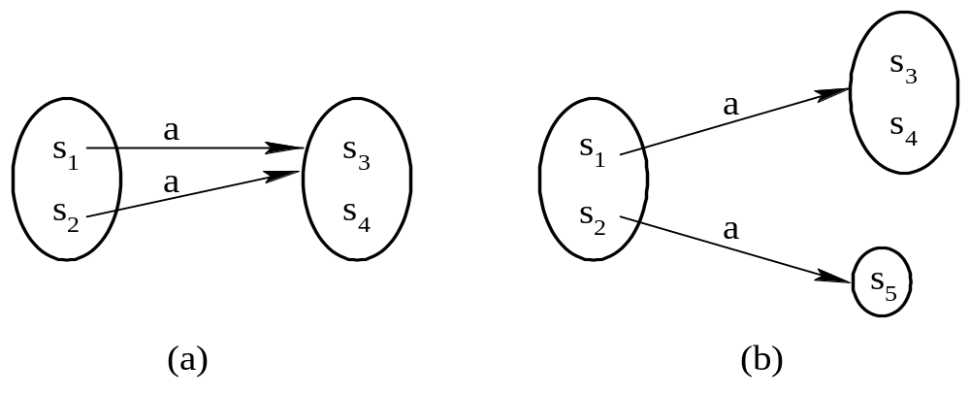
如图所示:
(a) 无需划分； (b) 需要划分

Slide 71
状态子集如何进行划分？
假定当前子集 I^{(i)}={ s₁, s₂ , … }，且状态s₁和s₂经过有向边a分别到达状态t₁和t₂，而t₁和t₂又分属于当前已划分出的两个不同子集I^{(j)}和I^{(k)}，则此时应将I^{(i)}分为两部分，使得一部分含有s₁：
I^{(i1)}={ s∣s∈I^{(i)}且s经有向边a到达t₁所在子集的某状态 }
另一部分含有s₂：
I^{(i2)} = I^{(i)} − I^{(i1)}

Slide 72
(3) 重复步骤(2)，直到子集个数不再增加为止(即每个子集已是不可再分的了)。所谓不能划分，是指该子集或者仅有一个状态，或者虽有多个状态但这些状态均不可区分(即等价)。
(4) 从每个子集中选取一个状态代表其它状态。 例如，设子集I={ s₁,s₂,…,s_{k}}，可选 s₁代表整个子集，在原来的自动机中，凡导入到s₂,…,s_{k}的箭弧都改成导入s₁，然后删除s₂, … , s_{k}。 若I中含有原来的初态，则s₁为新初态；若I中含有原来的终态，则s₁为新终态。
经上述方法化简之后得到的DFA M’和原来的DFA M是等价的，即：
L(M) = L(M’)

Slide 73
例：将下面的DFA化简。
a
a
b
1
3
5
a
b
a
b
0
b
a
a
b
2
b
4
a
6
b

Slide 74
化简过程如下：
  (1) 首先将状态集S={0,1,2,3,4,5,6}划分为终态集 {3,4,5,6} 和非终态集{0,1,2}；
  (2) 考察{0,1,2}_{a}：因为0_{a}=2_{a}={1}，而1_{a}={3}，分别属于非终态集和终态集，故将{0,1,2}划分为{0, 2}和{1}。
(3) 考察{0, 2}_{b}：因为0_{b}={2}，而2_{b}={4}，分别属于非终态集和终态集，故将{0, 2}划分为{0}和{2}。

Slide 75
(4) 考察{3,4,5,6}_{a}
因为 3_{a}=6_{a}={3}⊂ {3,4,5,6}; 4_{a}=5_{a}={6}⊂{3,4,5,6}，都属于终态集，故不进行划分。
(5) 考察{3,4,5,6}_{b}：
因为3_{b}=6_{b}={5}⊂ {3,4,5,6}; 4_{b}=5_{b}={4}⊂{3,4,5,6}，都属于终态集，故不进行划分。
(6) 按顺序重新命名状态子集{0},{1},{2}, {3,4,5,6}为0、1、2、3，则得到化简后的状态转换矩阵和DFA M’’ 。

Slide 76
化简后的DFA：
S
a
b
0
1
2
1
3
2
2
1
3
3
3
3
1
a
a
a
0
b
a
3
b
b
b
2

Slide 77
2.4.4 正规表达式到有限自动机的构造示例
例: 试用DFA的等价性证明正规表达式(a|b)*与(a*b*)*等价。
解:（1）正规表达式(a|b)*对应的NFA如图所示：
a
ε
ε
x
1
y
b

Slide 78
I
I_{a}
I_{b}
用子集法将上图的NFA确定化得到如下状态转换表：
{x,1,y}
{1,y}
{1,y}
{1,y}
{1,y}
{1,y}
S
a
b
重新命名后得到状态转换矩阵：
0
1
1
1
1
1
a
由状态转换矩阵可知，无论输入什么字符，下一个状态都是终态，故最简DFA为：
0
b

Slide 79
（2）正规表达式(a*b*)*对应的NFA如图所示：
a
b
2
ε
3
ε
ε
ε
ε
x
1
y

Slide 80
I
I_{a}
I_{b}
用子集法将上图的NFA确定化得到如下状态转换表：
{x,1,2,3,y}
{2,3,1,y}
{2,3,1,y}
{2,3,1,y}
{2,3,1,y}
{2,3,1,y}
S
a
b
重新命名后得到状态转换矩阵：
0
1
1
1
1
1
结论：
因为(a|b)*与(a*b*)*的状态转换矩阵相同，
所以(a|b)*与(a*b*)*等价

Slide 81
例: C语言可以接受的合法文件名为
device:name.extension
其中：第一部分和第三部分可以省略；若device、name和extension都是字母，长度不限，但至少为1。
试画出识别这种文件名的DFA M。

Slide 82
解：
以字母C代表字母，则所求正规表达式为
(cc*:|ε)cc*(.cc* |ε)
由此得到的NFA M如图所示：
c
c
c
c
:
c
.
c
x
1
2
3
4
y
ε
ε

Slide 83
用子集法将NFA M确定化，得到状态转换表；重新命名后得到状态转换矩阵。
I
I _{c}
I :
I .
S
c
:
.
{ x,2 }
{1,3,y}
-
-
重新命名
0
1
-
-
{1,3,y}
{1,3,y}
{2}
{4}
1
1
2
3
{ 2 }
{3,y}
-
-
2
4
-
-
{ 4 }
{y}
-
-
3
5
-
-
{ 3,y }
{3,y}
-
{4}
4
4
-
3
{ y }
{y}
-
-
5
5
-
-

Slide 84
由状态转换矩阵得到DFA M，如图所示：
c
c
c
:
c
0
1
2
4
.
.
c
3
5
c

Slide 85
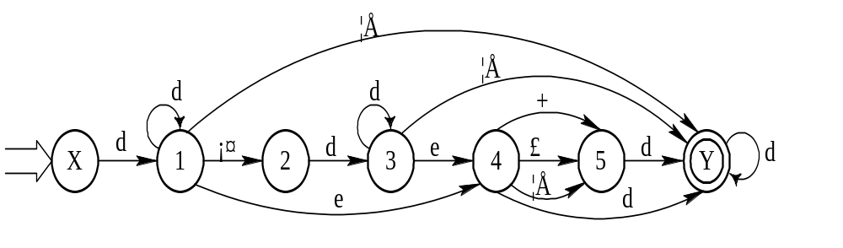
例：某高级程序设计语言无符号数的正规表达式为
digit⁺(.digit⁺)?(e(+|-)?digit⁺)?
其中，digit表示数字，( )?表示括号中的内容可有可无，试给出其DFA M。
解：用d代表digit，则用状态转换图表示接受无符号数的NFA如下图所示：

Slide 86
用子集法将NFA M确定化，得到如下所列的转换表，重新命名后得到如下的状态转换矩阵：
I
I±
I_{d}
I.
I_{e}
S
±
d
.
e
{X}
—
{1,Y}
—
—
0
—
1
—
—
{1,Y}
—
{1,Y}
{2}
{4,5}
重新命名
1
—
1
2
3
{2}
—
{3,Y}
—
—
2
—
4
—
—
{4,5}
{5}
{Y}
—
—
3
5
6
—
—
{3,Y}
—
{3,Y}
—
{4,5}
4
—
4
—
3
{5}
—
{Y}
—
—
5
—
6
—
—
{Y}
—
{Y}
—
—
6
—
6
—
—

Slide 87
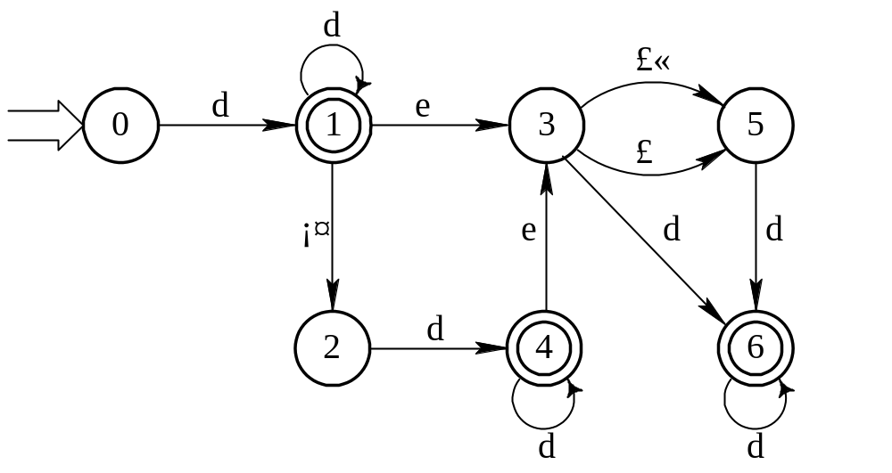
由状态转换矩阵可得如下所示的DFA M'
由状态转换矩阵可以看出：状态5和状态6面对输入符号的下一状态都是相同的，但状态5为非终态，而状态6为终态，故此图所示的DFA已为最简。

Slide 88
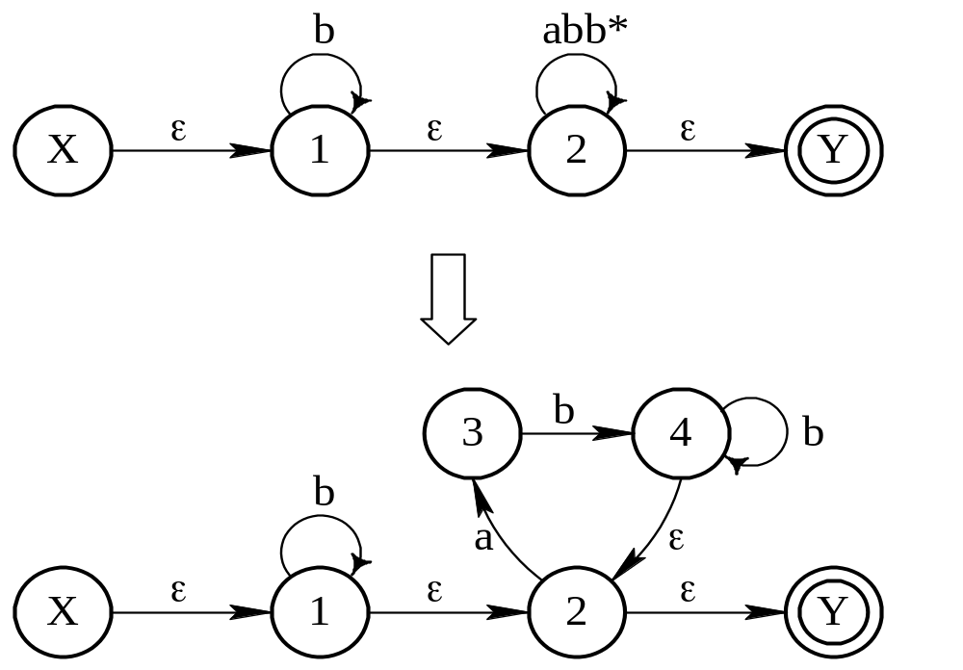
例：构造一个DFA M，它接收∑={a,b}上所有满足下述条件的字符串：该字符串中的每个a都有至少一个b直接跟在其右边。
解：① 由题意可得正规表达式为b*(abb*)*；
② 由正规表达式构造等价的NFA M；

Slide 89
③ 用子集法将NFA M确定化，得到DFA M；
I
I_{a}
I_{b}
S
a
b
｛X,1,2,Y｝
｛3｝
｛1,2,Y｝
重
新
命
名
0
1
2
｛3｝
—
｛4,2,Y｝
1
—
3
｛1,2,Y｝
｛3｝
｛1,2,Y｝
2
1
2
｛4,2,Y｝
｛3｝
｛4,2,Y｝
3
1
3

Slide 90
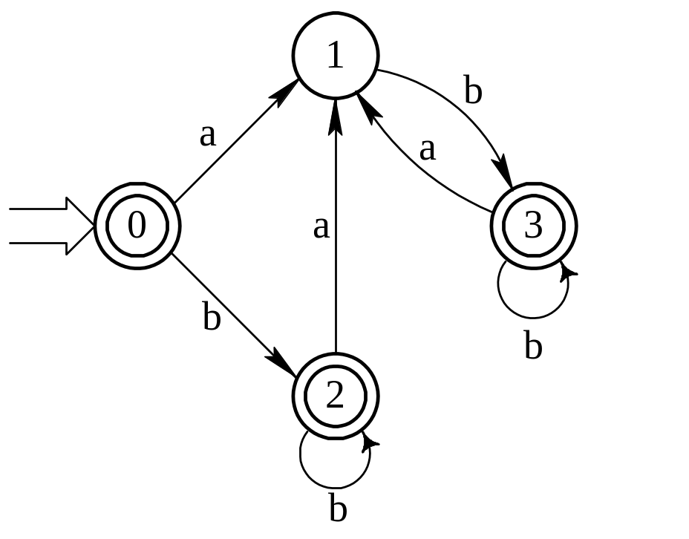
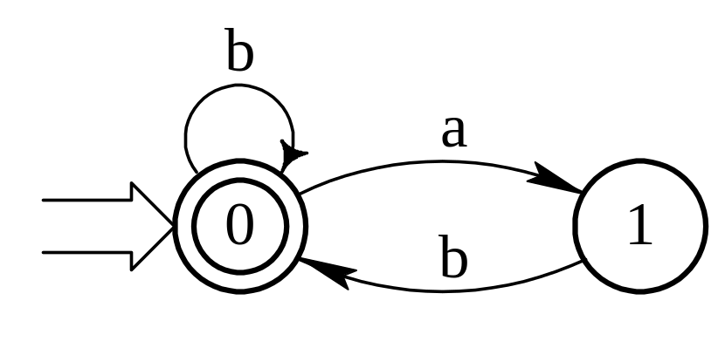
④ 将 DFA M化简。

Slide 91
说明: 采用下面的规则可以实现从FA M到正规表达式的转换。
r₁
r₁|r₂
s_{i}
s_{j}
s_{i}
s_{j}
r₂
r₁r₂
r₁
r₂
s_{i}
s_{j}
s_{i}
s_{k}
s_{j}
r₁
r₁r₂*r₃
s_{i}
s_{k}
r₃
s_{j}
s_{i}
s_{j}
r₂

Slide 92
2.5 词法分析器的自动生成
由于各种不同的高级程序设计语言中单词的总体结构大致相同，基本上都可以用一组正规表达式描述。
因此希望构造如下自动生成系统：
只要给出某高级语言各类单词词法结构的一组正规表达式以及识别各类单词时词法分析程序应采取的语义动作，该系统便可自动产生此高级语言的词法分析程序。

Slide 93
LEX是美国Bell实验室的M.lesk和Schmidt于1975年用C语言研制的一个词法分析程序的自动生成工具。
LEX及其编译系统的作用如图所示：
LEX源程序
LEX编译系统
词法分析程序L
输入串
词法分析程序L
单词符号串

Slide 94
一个LEX源程序由用“%%”分隔的三部分组成：
第一部分 正规式的辅助定义式；
第二部分 识别规则；
第三部分 用户子程序。
书写格式为：
辅助定义式
%%
识别规则
%%
用户子程序

Slide 95
书写格式说明：
① 辅助定义式和用户子程序是任选的，识别规则是必须的。
② 第一个“%%”表示识别规则的开始，第二个表示识别规则的结束。如果省略了用户子程序，则第二个“%%”可以省略。

Slide 96
例：一个LEX源程序示例，其输出单词的类别编码用整数编码表示。
Auxiliary Definitions /*辅助定义*/
letter→A|B|C|…|Z|a|b|c|…|z
digit →0|1|2|…|9
%%
Recognition Rules /*识别规则*/
1 while {return(1,null)}

Slide 97
2 do {return(2,null)}
3 if {return(3,null)}
4 else {return(4,null)}
5 switch {return(5,null)}
6 { {return(6,null)}
7 } {return(7,null)}
8 ( {return(8,null)}
9 ) {return(9,null)}
10 + {return(10,null)}
11 - {return(11,null)}

Slide 98
12 * {return(12 , null)}
13 / {return(13 , null)}
14 = {return(14 , null)}
15 : {return(15 , null)}
16 letter(letter|digit)* {return(16 , getSymbolTableEntryPoint()) }
17 digit(digit)* {return(17 , getConstTableEntryPoint()) }
18 (letter|digit|{|}|(|)|+|-|*|/|=|;)*
{return(18 , getStringTableEntryPoint()) }
注：该LEX源程序中用户子程序为空。

Slide 99
LEX的两种使用方式：
  一种是将 LEX作为一个单独的工具，用以生成所需的识别程序；
  另一种是将LEX和语法分析自动生成工具(YACC)结合起来使用，以生成一个编译程序的扫描器和语法分析器。

Slide 100
作业：
习题二 2.1 ~ 2.10

Slide 101
附：另外一种DFA M的化简方法(极小化算法）
1. 为所有状态对{p,q}(p,q∈S)画一张表，开始时表中每个格子均为空白（未作任何标记）。
2. 对一切p∈F,q∉F的{p,q}，在相应的格子上作标记(如画一个X)。
3. 重复下述过程，直到表中的内容不再改变：如果对于某个a∈Σ,存在一个未被标记的状态对{p,q},且{δ(p,a), δ(q,a)}已作标记，则将{p,q}作标记。
4. 在完成1，2，3之后，所有未被标记的状态对{p,q}，都是等价的，即p=q。

Slide 102
例:化简如下DFA
a
1
3
a,b
a
b
开始
0
5
a,b
b
b
a,b
2
a
4
0
经历第2步之后，对终结态和非终结态的状态对的格子作了标记。
0
1
X
1
2
X
2
3
X
X
3
4
X
X
4
5
X
X
X
5

Slide 103
在第3步，找出尚未标记的状态对。例如{0,3},对于a∈Σ,有δ(0,a)=1,δ(3,a)=5，因为{1,5}未被标记，所以现在不能标记{0,3}。对于b∈Σ,有δ(0,b)=2,δ(3,b)=5，因为{2,5}也未被标记，所以现在不能标记{0,3}。因Σ中只有a,b两个元素，故停止对对{0,3}的考察。同理，{0,4}{1,2}也不能标记。但是{1,5}， δ(1,a)=3, δ(5,a)=5,{3,5}以被标记，所以{1,5}应被标记。同理{2,5}也被标记。继续下一遍。
a
1
3
a,b
0
a
X
1
b
X
2
开始
0
5
a,b
b
X
X
3
b
a,b
X
X
4
2
4
a
X
X
X
X
X
5

Slide 104
考察{0,3},对于a∈Σ,有δ(0,a)=1, δ(3,a)=5，因为{1,5}已被标记，所以现在标记{0,3}。同理，{0,4} 也可以标记。但是，状态对{1,2} {3,4}经考察就不能标记了。再来一遍，仍然不能改变状态，所以标记结束。最终状态如下:
a
0
1
3
a,b
X
1
a
b
X
2
开始
0
5
a,b
X
X
X
3
b
b
a,b
X
X
X
4
2
a
4
X
X
X
X
X
5
结论：1和2等价，3和4等价。等价的DFA如下页图：
a,b
a,b
a,b
开始
0
1
3
5
a,b

